Slide 1
ROSSMANN
Sales Presentation
김 재 경

Slide 2

ROSSMANN
CONTENTS
개요
프로젝트 소개
1
분석
시각화, 예측 모델 소개
2
시장 분석
3
결론
4
김 재 경 kjk2618@gmail.com

Slide 3

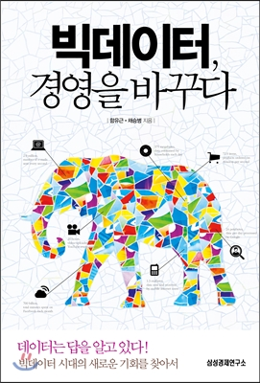


1. 개요
빅데이터 + 경영
회사 소개
데이터
취업용 포트폴리오 목적
데이터 분석 경영자
독일 2번째로 큰 드럭 스토어
7개의 유럽국가에서
약 3000개 이상 매장 운영
독일의 1,115 개 매장
6주동안 일일 판매량을 예측 모델
캐글 데이터

Slide 4
1. 개요
데이터 소개
Store Type :
A: Neighborhood market
B: Train station store
C: Shopping Center
D: Retail park
Assortment :
A: Basic – articles of personal hygiene,
clanings products, baby and family care etc
B: Extra – basic more fresh products
C: Extended – more toys and extended household products
STORE DATA
TRAIN DATA
TEST DATA
Store
StoreType : 가게 타입 A B C D
Assortment: 분류 레벨 A B C
Competition Distance
Competition Open Since Month
Competition Open Since Year
Promo2 : 0 = no promo 1 = promo
Promo2 Since Week : 프로모션 참여 시작 주
Promo2 Since Year : 프로모션 참여 시작 달
Promo Interval : 프로모션 하는 달
Store Dayofweek
Date Sales Customers
open : 0 = closed 1 = open
promo : 0 = no promo 1 = promo
StateHoliday :
a = public holiday b = Easter holiday,
c = Christmas 0 = None
SchoolHoliday :
1 = school holiday 0 = not school holiday
Id Store
Dayofweek date
open : 0 = closed 1 = open
promo : 0 = no promo 1 = promo
StateHoliday :
a = holiday 0 = None
SchoolHoliday :
1 = school holiday 0 = not school holiday

Slide 5

2. 분석
시각화 ( 링크 – 사진 클릭 )
https://public.tableau.com/profile/kimjack#!/vizhome/PROJECT_15749129728790/Date

Slide 6
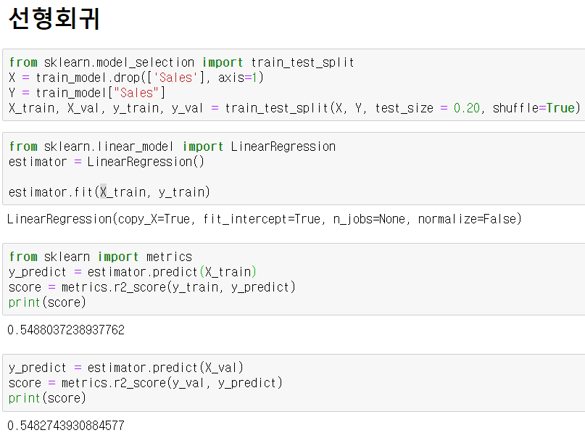
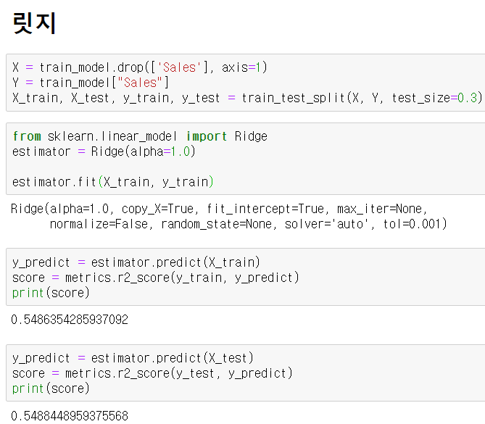
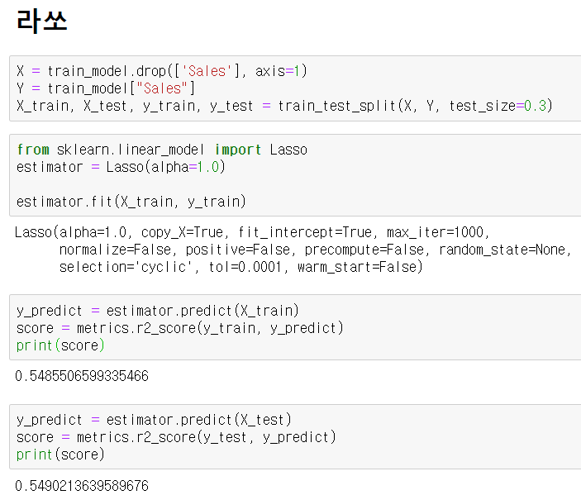
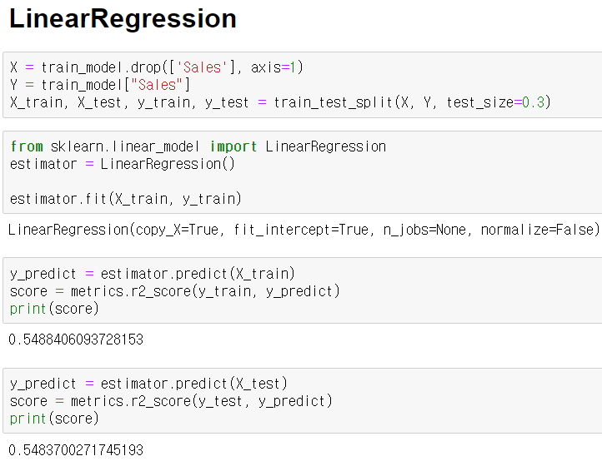
2. 분석
Sales 예측 모델링

Slide 7
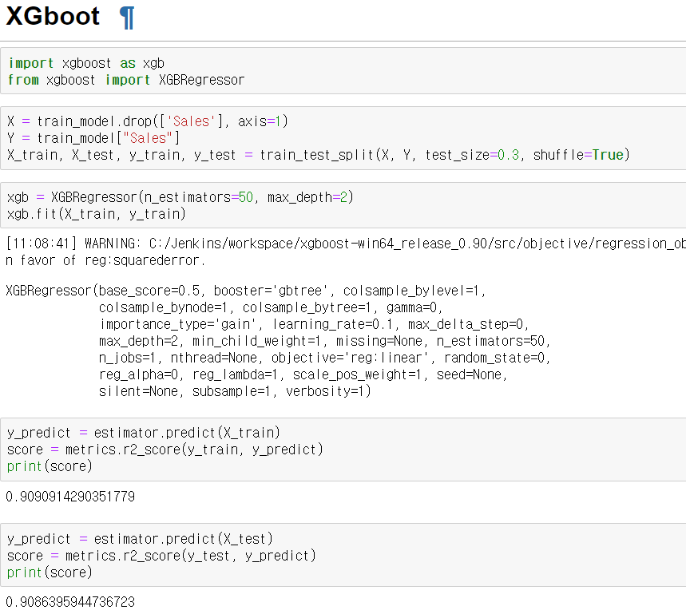
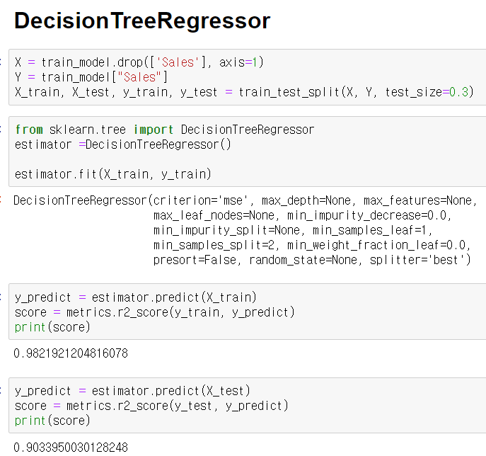
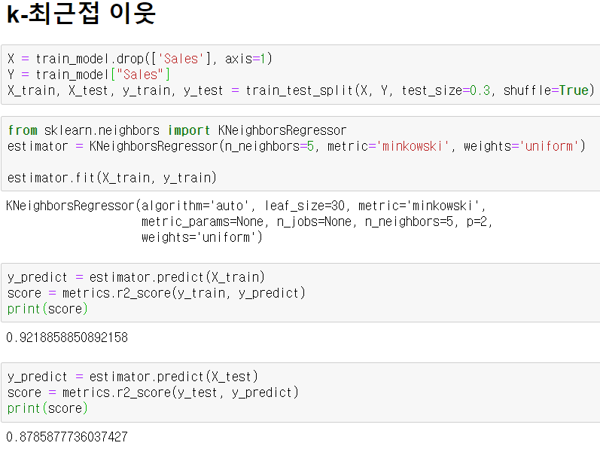
2. 분석
Sales 예측 모델링

Slide 8
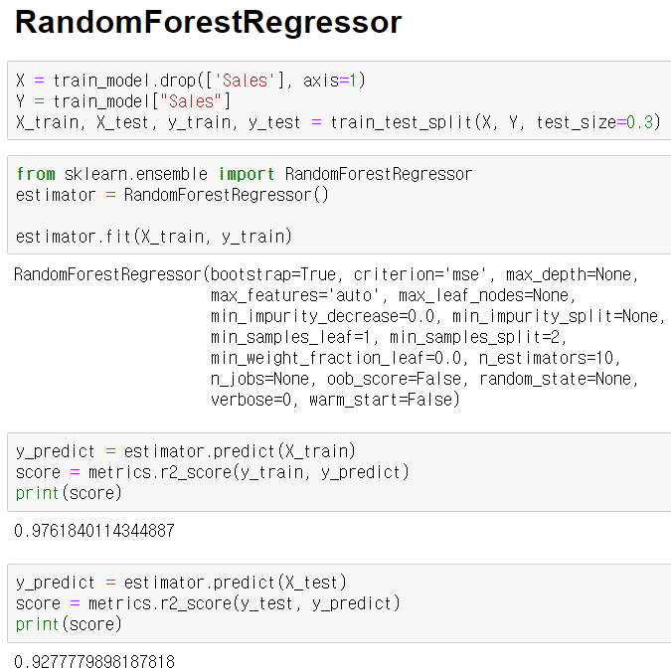
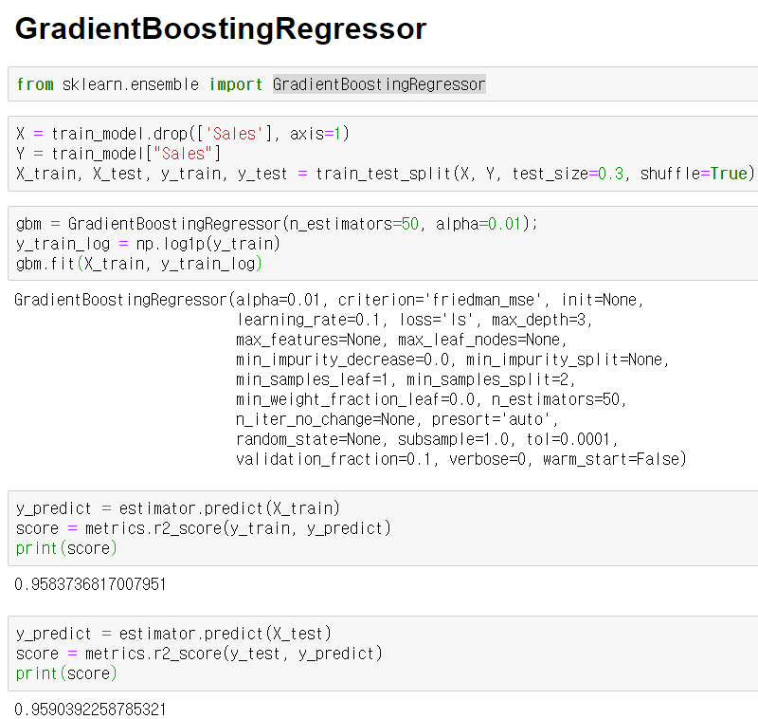
2. 분석
Sales 예측 모델링

Slide 9
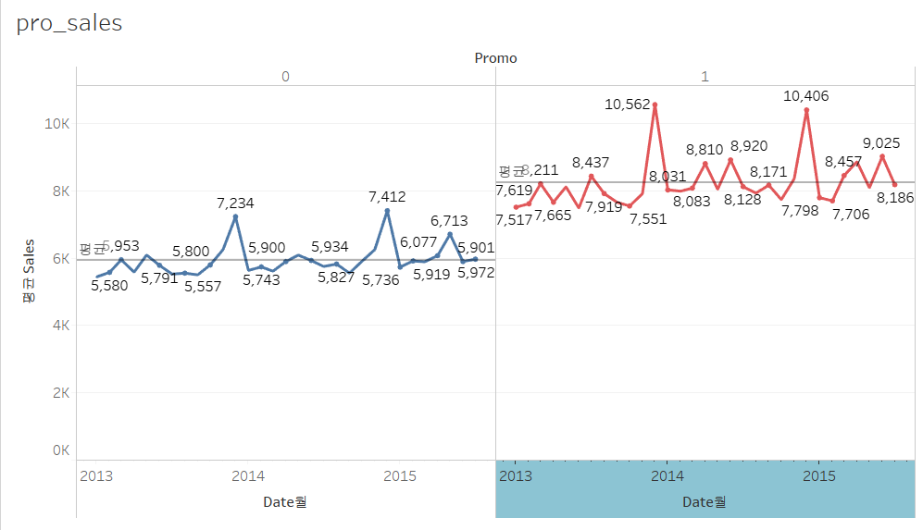
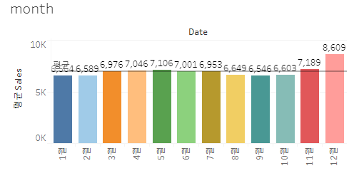
3. 시장 분석
시각화 인사이트
전 략
그래프
01
12월
Sales를 높이는 전략
12월에 프로모션 진행

Slide 10
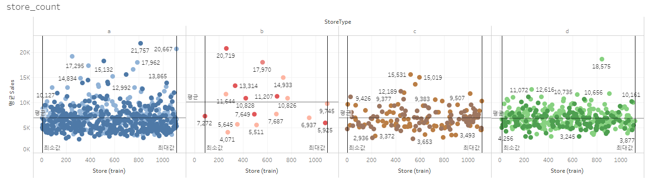
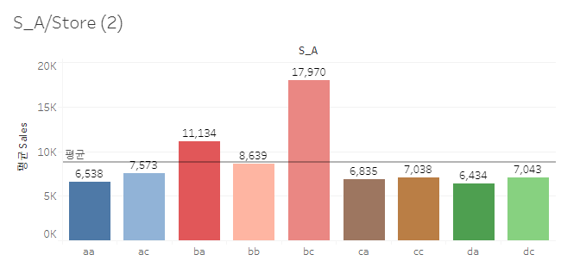
3. 시장 분석
시각화 인사이트
전 략
그래프
01
12월
Sales를 높이는 전략
B타입 Store가 평균Sales 높음
(Train station store)
인구 이동이
많은 역에 매장 오픈

Slide 11
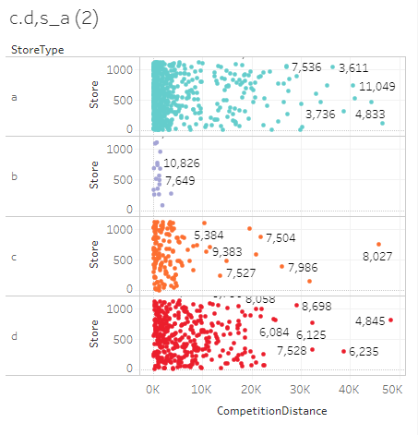
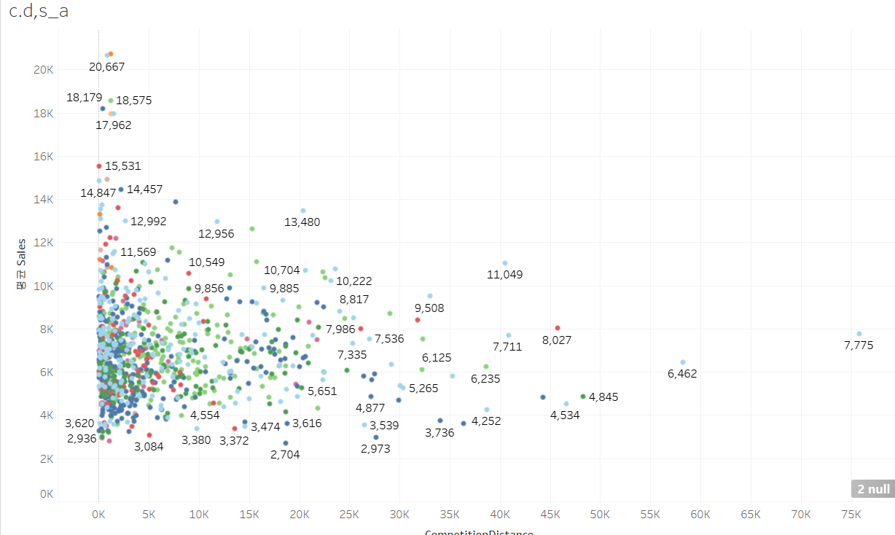
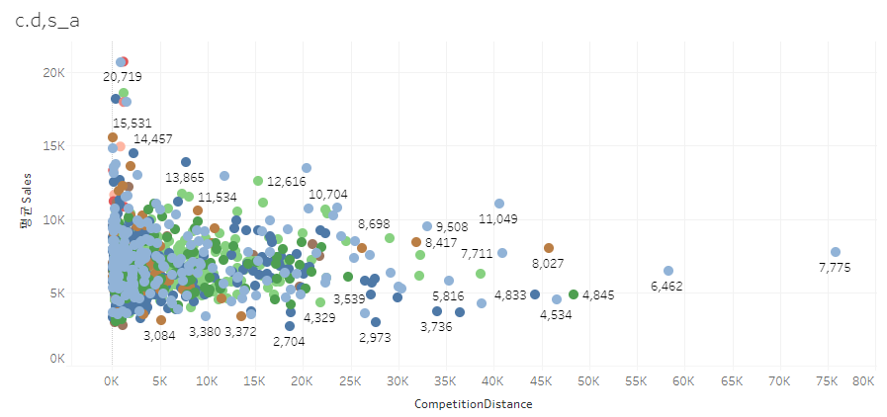
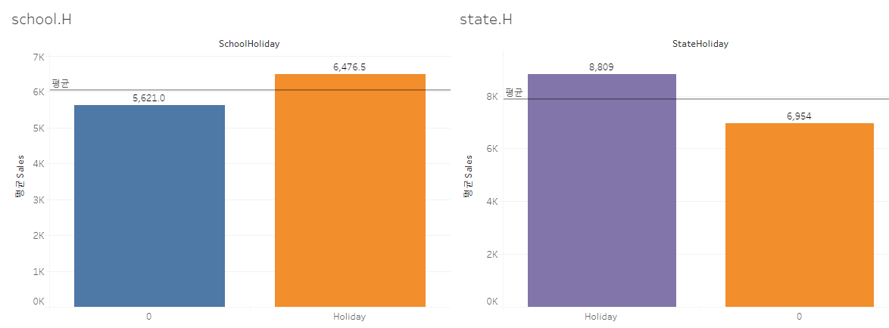
3. 시장 분석
시각화 인사이트
전 략
그래프
01
12월
Sales를 높이는 전략
경쟁 업체와 붙어있는 가게가 多
현재 Sales에 영향을 미치지 않음
→ 경쟁업체를 이길
프로모션 짜기
(경쟁업체 고객 빼앗기)
State holiday에 Sales가 높음
휴일에 프로모션 진행
02
B 타입

Slide 12
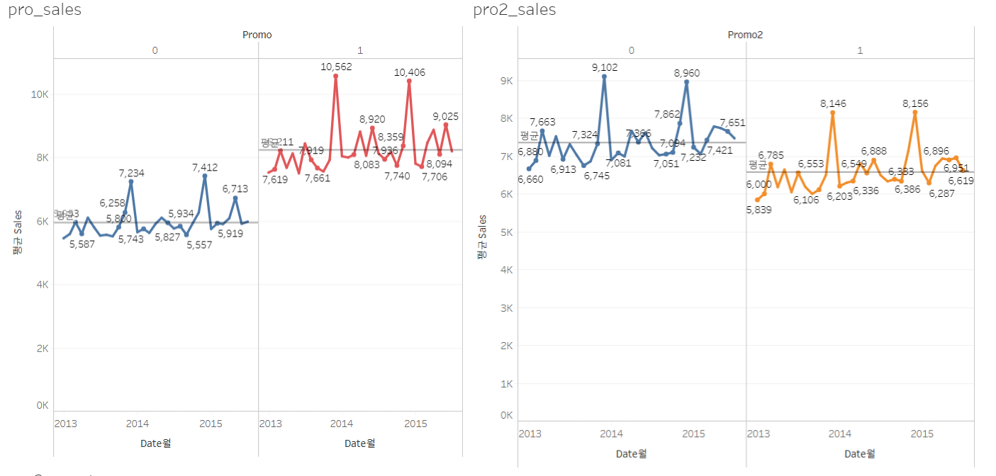
3. 시장 분석
시각화 인사이트
전 략
그래프
01
12월
Sales를 높이는 전략
Promo 한게 Sales값 ↑
Promo2 안한게 Sales값 ↑
Promo2 전략 폐지

Slide 13
3. 시장 분석
유럽 소비 문화와 시장 파악
[ Better consumption 가치 소비 ]
Check
point
절약 정신
중고품 시장
핸드 메이드
구매보단 렌트
그린 상품 선호
환경 인식과
에너지 효율성 관심도 ↑
공인인증 라벨 선호
공정거래 제품 구매
▶
▶

Slide 14
3. 시장 분석
SWOT
친환경 제품 (생산->폐기 전과정)
제품 품질 테스트, 심사 기관으로 제품 안전성, 기능적임
특정 소비자를 위한 제품 보유
(알레르기 및 천식 환자, 임산부, 아기, 비건 )
W
Weakness
약점
경쟁 업체 대비 한정된 고객과 제품
가격 경쟁력 떨어짐
직원 복지
수익이 안나는 지점 방치
S
Strength
강점
T
Threat
위협
O
Opportunity
기회
전자상거래 발달
→ 경쟁자 多, 낮은 진입 장벽
소비자들의 품질 인증 불신
경기 침체
시장 성장률 둔화
H&B와 친환경에 대한 관심 증가
새로운 고객 집단 등장
신규 시장 진출(유럽을 넘어)
고객의 욕구 증대, 맞춤형 서비스 추구

Slide 15
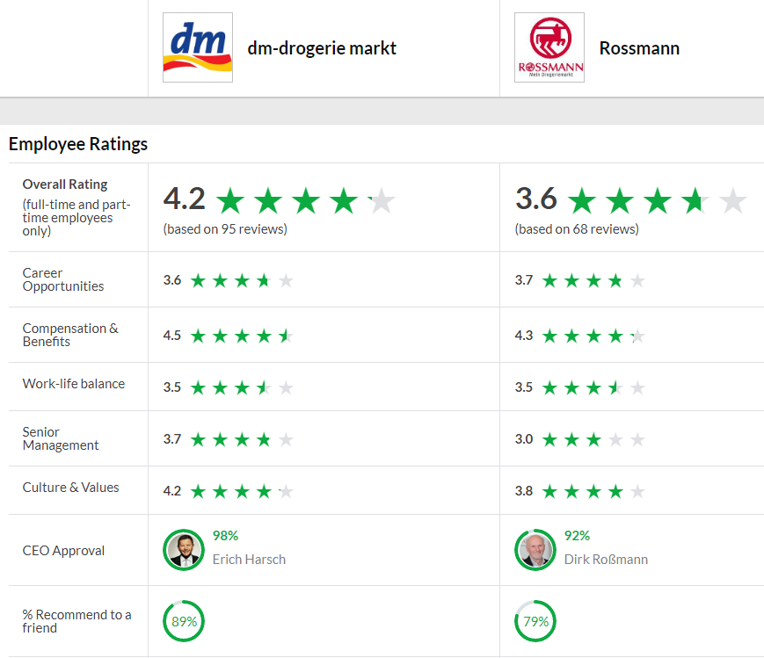


3. 시장 분석
경쟁 업체
독일 드럭 스토어 1위
합리적 & 저렴한 가격
Rossman과 같은 제품 대비
가격이 4~7% 저렴
다양한 제품 구성
다양한 브랜드 상품 보유
Rossmann에 없는 카테고리 보유
(메이크업, 음식 등)
직원 복지 최우선
다양한 복지 프로그램과 보상
업종 대비 지점당 직원 수 많음
dm drogerie markt

Slide 16



3. 시장 분석
Sales 전략
친환경 이미지
가치소비 = ROSSMANN
추구하는 차별화 일치
이 점을 강조하여 광고,
매장 컨셉 잡기, 역량 강화
가격 경쟁력을 가질 必
특정 소비자 타켓
현재 특정 소비자를 위한 제품 보유 중
확실한 소비자 보유를 위한
제품 개발 노력과
다양한 특정 소비자 집단 연구
제품 구색 개선, 확대
하이브리드 매장
헬스 앤 뷰티(H&B) & FOOD

Slide 17
4. 결론
01
02
03
시간, 잘 팔리는 제품과
경쟁 업체 관련 등과 같은
데이터가 있었다면
더욱 더 자세한 판매 전략을
못 세운 것에 대한
아쉬움이 큽니다.
기업 프로젝트가 아닌 교육기간 동안 공부한 것을 활용한
개인 프로젝트여서
복습 차원에서
큰 의미가 있었습니다.
복잡한 정규화, 전처리를
안했습니다.
거기에 대한 심화 공부가
필요하다 생각합니다.

Slide 18
Q & A

Slide 19
감 사 합 니 다

